Slide 1



TRƯỜNG TIỂU HỌC ÁI MỘ B
TỰ NHIÊN VÀ XÃ HỘI 1

Slide 2

Bµi:
CÁC GIÁC QUAN (TIẾT 2)

Slide 3
KHỞI ĐỘNG

Slide 4
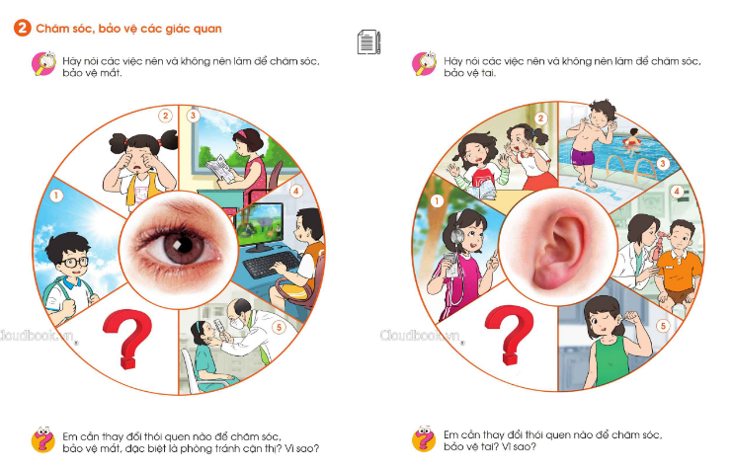
KHỞI ĐỘNG

Slide 5
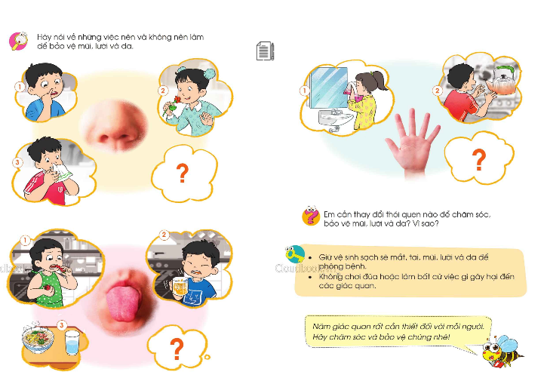

Slide 6



Xin Chaân Thaønh Caùm Ôn

